Slide 1
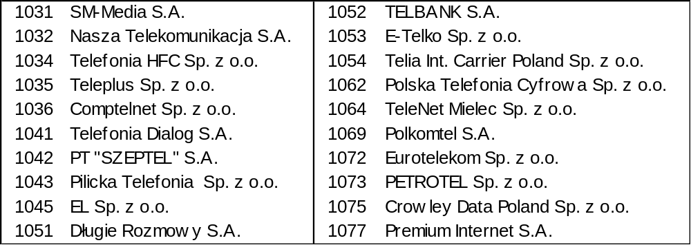
NASZA KONKURENCJA
Obecnie usługi międzymiastowe i międzynarodowe z prefiksem 10XX świadczą już
  TP S.A. prefiks 1033
  NOM prefiks 1044
  Energis prefiks 1066
  Tele 2 prefiks 1061
Wkrótce usługi świadczyć będą (otrzymali prefiksy):

